Slide 1
Digitaal wedstrijd formulier

Slide 2
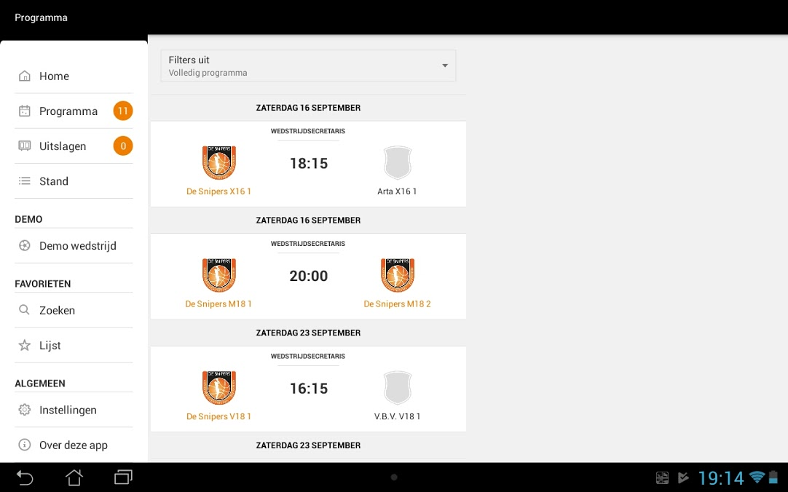
Selecteren van de juiste wedstrijd
Klik op programma
Klik op de juiste wedstrijd

Slide 3
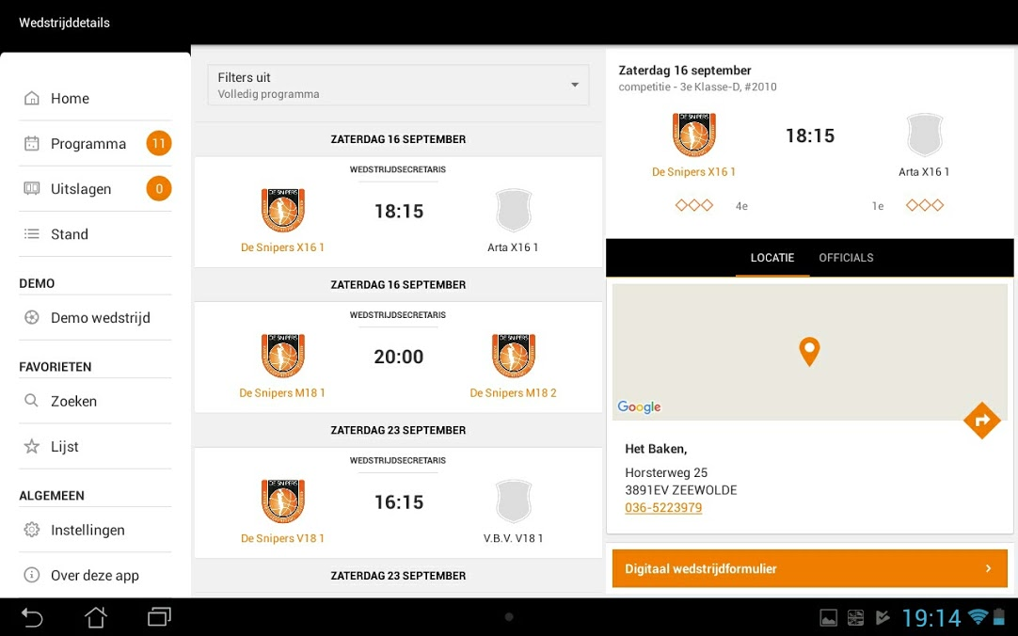
Start het digitale wedstrijdformulier
Klik op ‘Digitaal wedstrijdformulier’

Slide 4
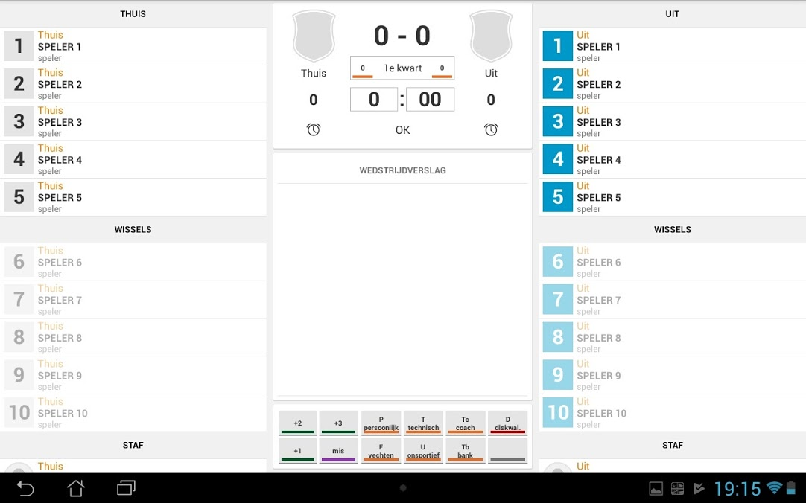
In het wedstrijformulier zie je links de namen en rugnummers van de thuisspelers. Rechts staat het uitteam.
In het midden komen de score, timeouts en fouten te staan.

Slide 5
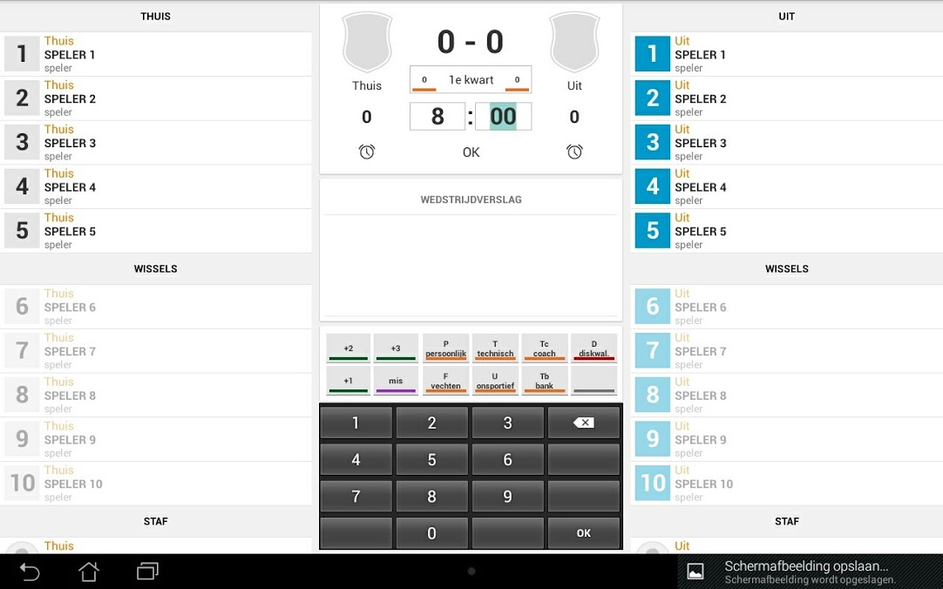
Bij een score moeten er 3 zaken opgegeven worden. Dit mag in elke volgorde.
De tijd van de wedstrijdklok voer je in door bij de tijd op het getal te klikken. Je krijgt dan een nummer-toetsenbord waarmee je de tijd kunt invoeren. Druk op ‘OK’ als je de tijd wilt gebruiken.

Slide 6
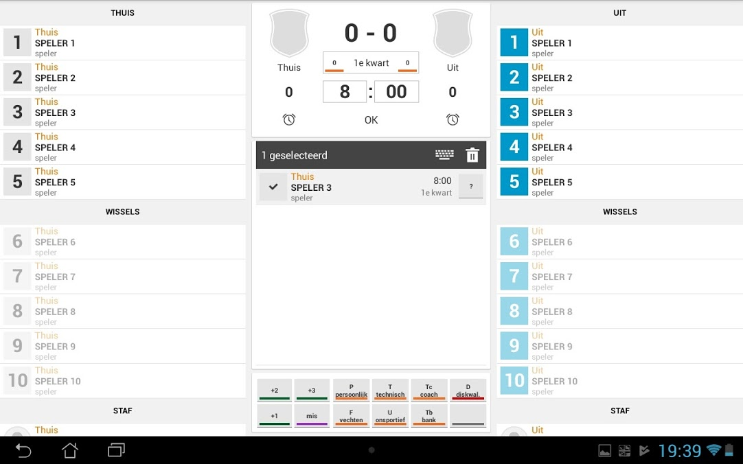
Bij een score moeten er 3 zaken opgegeven worden. Dit mag in elke volgorde.
De speler die het punt gescoord heeft kies je door op het spelersnummer te klikken.

Slide 7
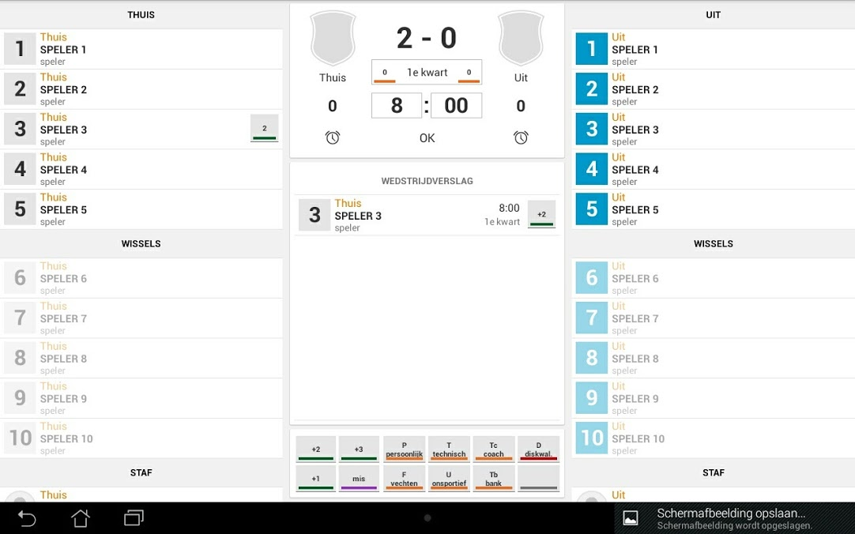
Bij een score moeten er 3 zaken opgegeven worden. Dit mag in elke volgorde.
De score +1 voor een éénpunter, +2 voor een normale score en +3 bij een driepunter.

Slide 8
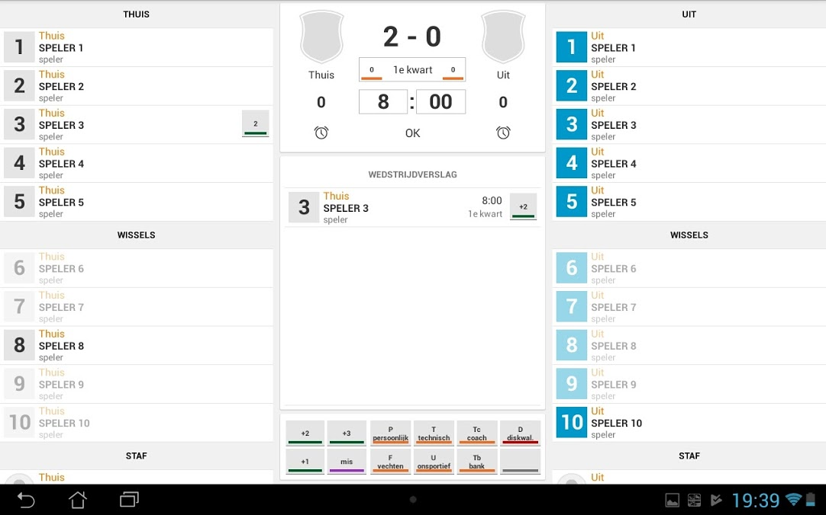
Wissels
Als een speler gewisseld wordt, klik je op het nummer van de speler die nieuw in het veld komt. Je ziet dat de speler actief wordt.
Let op! Dit hoeft maar één keer. Als je opnieuw op een actieve speler klikt, dan wordt in het wedstrijdverslag een regel toegevoegd. Deze kan je wel met het prullenbak-icoon weggooien.

Slide 9
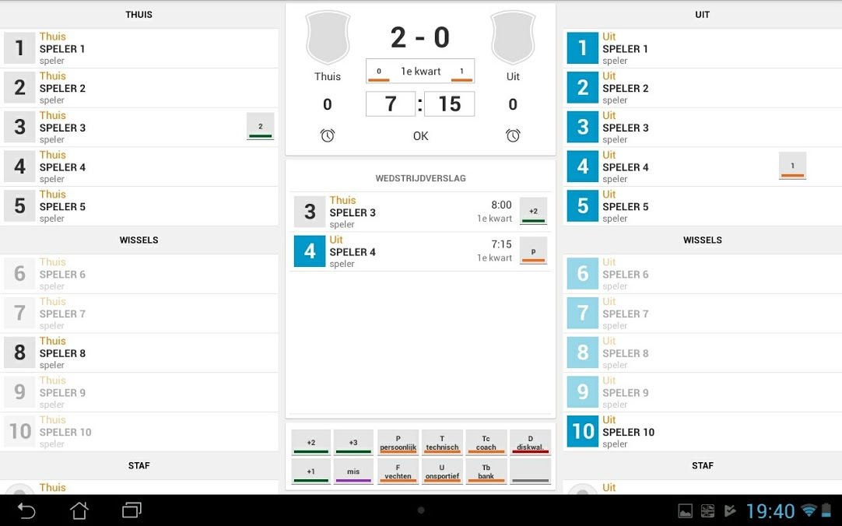
Fouten
Bij een fout moeten er 3 zaken opgegeven worden. Dit mag in elke volgorde.
De speler
Het tijdstip
Het foutsoort (P-persoonlijk, etc.)

Slide 10
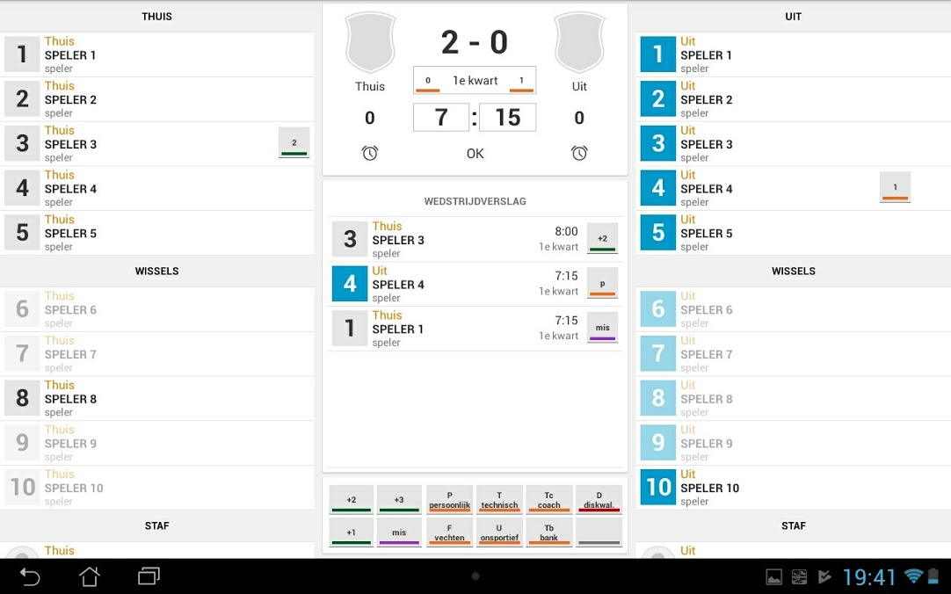
Strafworpen
Als een speler, door een fout van de tegenstander, één of meerdere strafworpen mag gooien dan registreer je de punten.
Als de speler mist verwerk je dit net als een score, maar dan door te klikken op mis.
Let op! Je moet dus de speler, de tijd en ´mis´ opgeven.

Slide 11
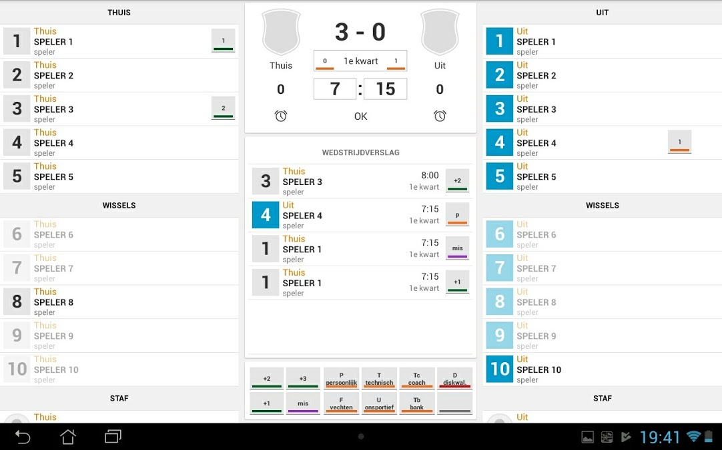
Strafworpen
Als een speler, door een fout van de tegenstander, één of meerdere strafworpen mag gooien dan registreer je de punten.
Als de speler raak gooit verwerk je dit net als een score, maar dan door te klikken op +1.
Let op! Je moet dus de speler, de tijd en ´+1´ opgeven.

Slide 12
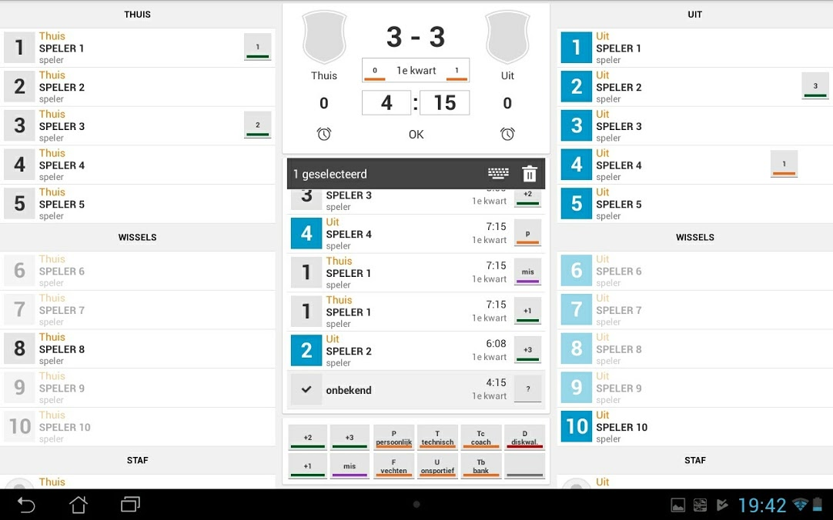
Timeout
Bij een timeout is het van belang aan te geven wanneer de timeout gestart wordt. Dit doe je op dezelfde manier als dat je bijvoorbeeld de tijd van een score invoert.

Slide 13
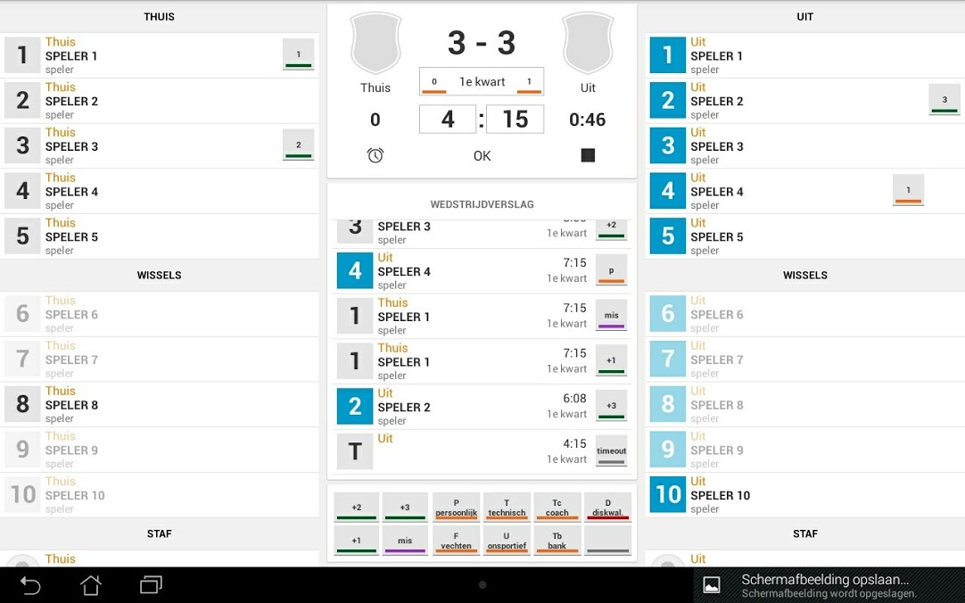
Timeout
Klik om de timeout te starten op het wekker-icoon onder het team dat de timeout aangevraagd heeft.
De klok telt vervolgens 1 minuut af. Na afloop zie je bij dat team het aantal timeouts dat er is aangevraagd.

Slide 14
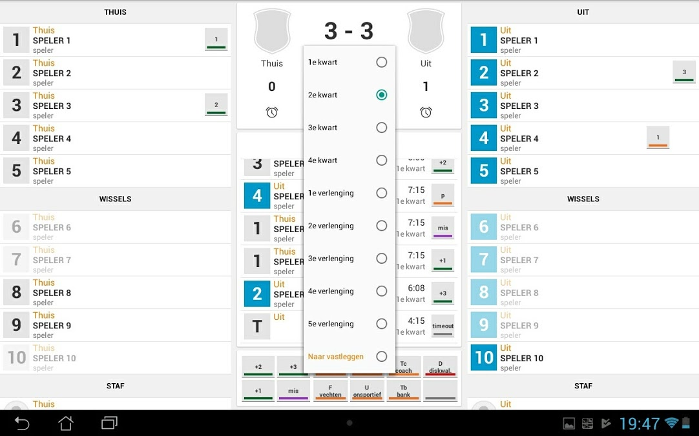
Nieuw kwart
Om een nieuw kwart te starten, klik je op het vakje onder de score.
Je kiest vervolgens het juiste kwart.
Einde wedstrijd
Als het laatste kwart afgelopen is (of de eventuele verlengingen) kies je voor ‘naar vastleggen’.

Slide 15
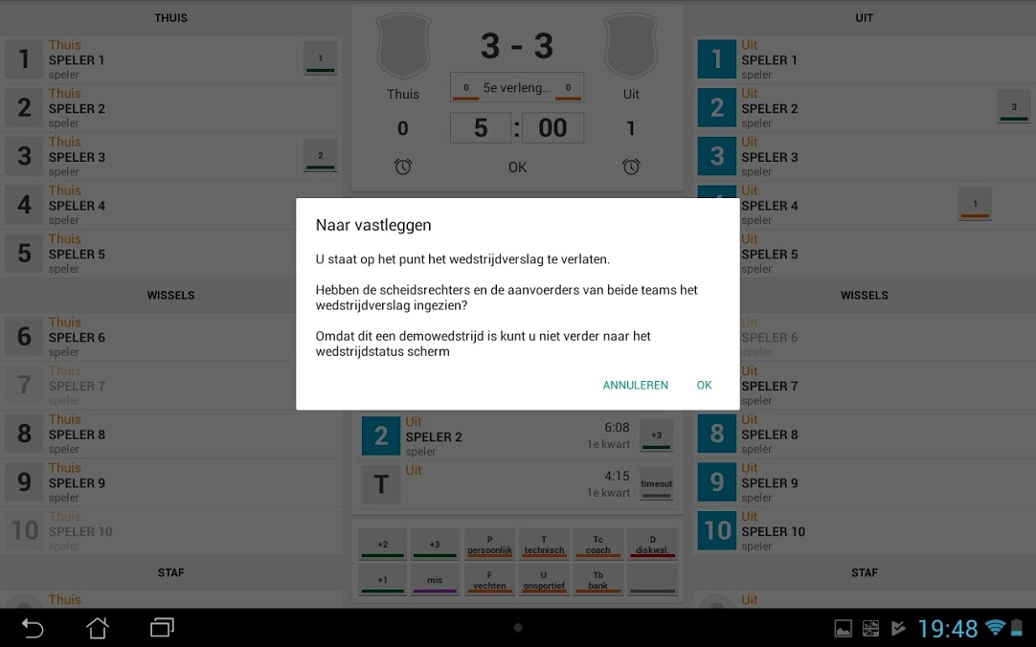
Vastleggen van de wedstrijd
Als de scheidsrechters en beide aanvoerders akkoord zijn mag de wedstrijd vastgelegd worden. Als het tablet verbinding heeft met het internet wordt de wedstrijd doorgestuurd naar de basketball bond.

